Slide 1
5장-기본 객체와 영역

Slide 2
TOC
기본 객체
out 기본 객체
pageContext 기본 객체
application 기본 객체
JSP 기본 객체와 영역
속성(Attribute)

Slide 3
JSP 9가지 주요 기본 객체
기본 객체 | 실제 타입 | 설명
request | javax.servlet.http.HttpServletRequest 또는 javax.servlet.ServletRequest | 클라이언트의 요청 정보를 저장한다.
response | javax.servlet.http.HttpServletResponse 또는 javax.servlet.ServletResponse | 응답 정보를 저장한다.
pageContext | javax.servlet.jsp.PageContext | JSP 페이지에 대한 정보를 저장한다.
session | javax.servlet.http.HttpSession | HTTP 세션 정보를 저장한다.
application | javax.servlet.ServletContext | 웹 어플리케이션에 대한 정보를 저장한다.
out | javax.servlet.jsp.JspWriter | JSP 페이지가 생성하는 결과를 출력할 때 사용되는 출력 스트림이다.
config | javax.servlet.ServletConfig | JSP 페이지에 대한 설정 정보를 저장한다.
page | java.lang.Object | JSP 페이지를 구현한 자바 클래스 인스턴스이다.
exception | java.lang.Throwable | 예외 객체. 에러 페이지에서만 사용된다.

Slide 4
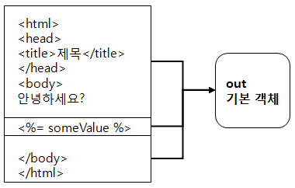
out 기본 객체 : 웹 브라우저에 데이터를 전송하는 출력 스트림. JSP 페이지가 생성한 데이터를 출력
JSP 페이지가 생성하는 모든 내용은 out 기본 객체를 통해서 전송
JSP 페이지 내에서 사용하는 비-스크립트 요소들(HTML 코드와 텍스트)은 out 기본 객체에 그대로 전달됨
값을 출력하는 표현식의 결과값도 out 기본 객체에 전달됨
복잡한 if-else 사용시 out 기본 객체 사용하면 편리
out 기본 객체를 통해서 모든 데이터가 출력됨
<%
if (grade > 10) {
out.println(gradeStringA);
} else if (grade > 5) {
out.println(gradeStringB);
}
%>

Slide 5
out 기본 객체 주요 메서드
출력 메서드
print() - 데이터를 출력한다.
println() - 데이터를 출력하고, \r\n(또는 \n)을 출력한다.
newLine() - \r\n(또는 \n)을 출력한다.
Print() 메서드와 println() 메서드를 사용하여 출력할 수 있는 값은 Boolean, char, char[], double, float, int, long, String
버퍼 관련 메서드
int getBufferSize() - 버퍼의 크기를 구한다.
int getRemaining() - 현재 버퍼의 남은 크기를 구한다.
clear() - 버퍼의 내용을 비운다. 만약 버퍼가 이미 플러시 되었다면 IOException을 발생시킨다.
clearBuffer() - 버퍼의 내용을 비운다.
flush() - 버퍼를 플러시 한다.
boolean isAutoFlush() - 버퍼가 다 찼을 때 자동으로 플러시 할 경우 true를 리턴한다.

Slide 6
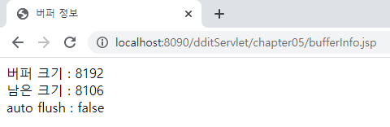
chapter05/bufferInfo.jsp
<%@ page contentType="text/html;charset=UTF-8" %>
<%@ page buffer="8kb" autoFlush="false" %>
<html>
<head><title>버퍼 정보</title></head>
<body>
버퍼 크기 : <%=out.getBufferSize()%> <br />
남은 크기 : <%=out.getRemaining()%> <br />
auto flush : <%=out.isAutoFlush()%>
</body>
</html>

Slide 7
pageContext 기본 객체
다른 기본 객체에 대한 접근 메서드 제공
메서드 | 리턴타입 | 설명
getRequest() | ServletRequest | request 기본 객체를 구한다.
getResponse() | ServletResponse | response 기본 객체를 구한다.
getSession() | HttpSession | session 기본 객체를 구한다.
getServletContext() | ServletContext | application 기본 객체를 구한다.
getServletConfig() | ServletConfig | config 기본 객체를 구한다.
getOut() | JspWriter | out 기본 객체를 구한다.
getException() | Exception | exception 기본 객체를 구한다.
getPage() | Object | page 기본 객체를 구한다.
pageContext 기본 객체를 직접 사용하는 경우는 드물다. 하지만, 커스텀
태그를 구현할 때 사용되므로 JSP 프로그래밍을 더 잘하려면 pageContext
기본 객체가 제공하는 기능을 익혀두는 것이 좋다.

Slide 8
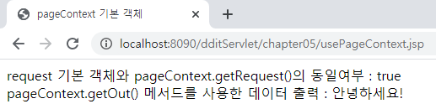
chapter05/usePageContext.jsp
<%@ page contentType="text/html;charset=UTF-8" %>
<html>
<head><title>pageContext 기본 객체</title></head>
<body>
<%
//pageContext.getRequest()의 리턴 타입은 ServletRequest인데,
//JSP 페이지가 HTTP 요청을 처리하므로 HttpServletRequest로 타입 변환함
HttpServletRequest httpRequest = (HttpServletRequest)pageContext.getRequest();
%>
request 기본 객체와 pageContext.getRequest()의 동일여부 :
<!-- request 기본 객체와 pageContext.getRequest() 메서드로 구한 객체가 같은 객체인지 검사(같음) -->
<%=request==httpRequest %>
<br />
pageContext.getOut() 메서드를 사용한 데이터 출력 :
<!-- pageContext.getOut().println()은 out.println()과 동일함 -->
<%pageContext.getOut().println("안녕하세요!"); %>
</body>
</html>

Slide 9
application 기본 객체: 초기화 파라미터
* 서블릿 규약은 웹 어플리케이션 전체에 걸쳐서 사용할 수 있는 초기화
파라미터를 정의하고 있음
초기화 파라미터 설정: web.xml 파일 이용
application 기본 객체의 초기화 파라미터 관련 기능
<context-param>
<description>파라미터 설명(필수 아님)</description>
<param-name>파라미터이름</param-name>
<param-value>파라미터값</param-value>
</context-param>
메서드 | 리턴타입 | 설명
getInitParameter(String name) | String | 이름이 name인 웹 어플리케이션 초기화 파라미터의 값을 읽어온다. 존재하지 않을 경우 null을 리턴한다.
getInitParameterNames() | Enumeration | 웹 어플리케이션 초기화 파라미터의 이름 목록을 리턴한다.

Slide 10
web.xml 파일
web.xml 파일은 웹 어플리케이션을 위한 설정 정보를 담고 있는 파일임
JSP 프로그래밍을 할 때 web.xml 파일이 꼭 필요한 것은 아님
서블릿 2.5/JSP 2.1 버전까지는 web.xml 파일이 필수였지만 서블릿 3.0/JSP 2.2 버전부터 필요할 때만 web.xml을 작성하면 됨
서블릿 3.0 버전부터 web.xml 파일 대신 자바 코드를 이용해서 설정할 수 있는 기능이 추가됨
톰캣은 web.xml 파일이 변경되면 웹 어플리케이션을 자동으로 재시작하도록 설정되어 있음

Slide 11
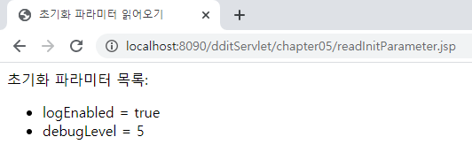
chapter05/readInitParameter.jsp
<%@ page contentType="text/html;charset=UTF-8" %>
<%@ page import="java.util.Enumeration" %>
<html>
<head><title>초기화 파라미터 읽어오기</title></head>
<body>
초기화 파라미터 목록:
<ul>
<%
Enumeration<String> initParamEnum = application.getInitParameterNames();
while(initParamEnum.hasMoreElements()){
String initParamName = initParamEnum.nextElement();
%>
<li><%=initParamName%> = <%=application.getInitParameter(initParamName) %>
<%
}
%>
</ul>
</body>
</html>

Slide 12
application 기본 객체: 자원 구하기
자원 접근 메서드
메서드 | 리턴타입 | 설명
getRealPath(String path) | String | 웹 어플리케이션 내에서 지정한 경로에 해당하는 자원의 시스템상에서의 자원 경로를 리턴한다.
getResource(String path) | URL | 웹 어플리케이션 내에서 지정한 경로에 해당하는 자원에 접근할 수 있는 URL 객체를 리턴한다.
getResourceAsStream(String path) | InputStream | 웹 어플리케이션 내에서 지정한 경로에 해당하는 자원으로부터 데이터를 읽어올 수 있는 InputStream을 리턴한다.

Slide 13
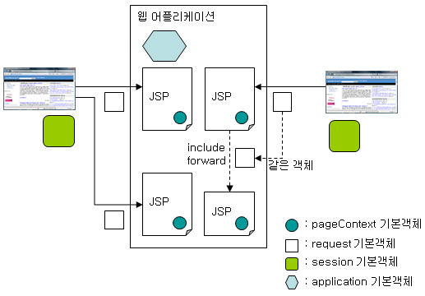
기본 객체와 영역
네 영역
PAGE 영역 - 하나의 JSP 페이지를 처리할 때 사용되는 영역
REQUEST 영역 - 하나의 HTTP 요청을 처리할 때 사용되는 영역
SESSION 영역 - 하나의 웹 브라우저와 관련된 영역
APPLICATION 영역 - 하나의 웹 어플리케이션과 관련된 영역

Slide 14
REQUEST 영역은 한 번의 웹 브라우저 요청과 관련됨. URL을 입력하거나 링크를 클릭해서 페이지를 이동할 때, 웹 브라우저가 웹 서버에 전송되는 요청이 하나의 REQUEST 영역이 됨
SESSION 영역은 하나의 웹 브라우저와 관련된 영역임. 세션이 생성되면 하나의 웹 브라우저와 관련된 모든 요청은 하나의 SESSION 영역에 포함됨.
APPLICATION 영역은 하나의 DNPQ 어플리케이션과 관련된 전체 영역을 포함함.

Slide 15
속성(Attribute)
속성 기능 제공 기본 객체
pageContext, request, session, application
속성 관련 메서드
메서드 | 리턴타입 | 설명
setAttribute(String name, Object value) | void | 이름이 name인 속성의 값을 value로 지정한다.
getAttribute(String name) | Object | 이름이 name인 속성의 값을 구한다. 지정한 이름의 속성이 존재하지 않을 경우 null을 리턴한다.
removeAttribute(String name) | void | 이름이 name인 속성을 삭제한다.
getAttributeNames() | Enumeration | 속성의 이름 목록을 구한다. (pageContext 기본 객체는 이 메서드를 제공하지 않는다.)

Slide 16
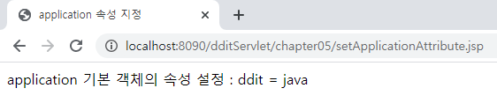
chapter05/setApplicationAttribute.jsp
<%@ page contentType = "text/html; charset=UTF-8" %>
<%
//application 기본 객체에 설정할 속성 이름으로 사용할 파라미터를 읽어옴
String name = request.getParameter("name")==null?"ddit":request.getParameter("name");
//application 기본 객체에 설정할 속성값으로 사용할 파라미터를 읽어옴
String value = request.getParameter("value")==null?"java":request.getParameter("value");
if(name != null && value != null){
//application 기본 객체에 속성을 설정함. 파라미터로 전달받은 값을 속성 이름과 값으로 사용함
application.setAttribute(name, value);
}
%>
<html>
<head><title>application 속성 지정</title></head>
<body>
<%
if(name != null && value != null){
%>
application 기본 객체의 속성 설정 :
<%=name%> = <%=value %>
<%
}else{
%>
application 기본 객체의 속성 설정 안 함
<%
}
%>
</body>
</html>

Slide 17
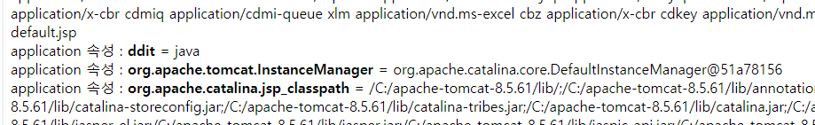
chapter05/viewApplicationAttribute.jsp
<%@ page contentType = "text/html; charset=UTF-8" %>
<%@ page import="java.util.Enumeration" %>
<html>
<head><title>application 기본 객체 속성 보기</title></head>
<body>
<%
Enumeration<String> attrEnum = application.getAttributeNames();
while(attrEnum.hasMoreElements()){
String name = attrEnum.nextElement();
Object value = application.getAttribute(name);
%>
application 속성 : <b><%=name%></b> = <%=value%><br />
<%
}
%>
</body>
</html>
* 서로 다른 JSP 페이지와 서로 다른 웹 브라우저에서 동일한 application 기본
객체의 속성을 사용하는 이유는 웹 어플리케이션 내에 있는 모든 JSP가 한 개의
application 기본 객체를 공유하기 때문임
* 이들 속성은 tomcat 서버가 제공하는 것으로 tomcat에서만 유효한 것들임

Slide 18
속성의 활용
기본 객체 | 영역 | 쓰임새
pageContext | PAGE | (한번의 요청을 처리하는) 하나의 JSP 페이지 내에서 공유될 값을 저장한다.
request | REQUEST | 한번의 요청을 처리하는 데 사용되는 모든 JSP 페이지에서 공유될 값을 저장한다.
session | SESSION | 한 사용자와 관련된 정보를 JSP 들이 공유하기 위해서 사용된다.
application | APPLICATION | 모든 사용자와 관련해서 공유할 정보를 저장한다.

